Slide 1


Slide 2









Пусть - связный ориентированный граф, - его произвольное покрывающее дерево (остов), , . Добавление любой дуги к покрывающему дереву создаёт ровно один цикл , который называ-ется базисным (фундаментальным) циклом в гра-фе , порожденным дугой , относительно из-бранного покрывающего дерева .

Slide 3
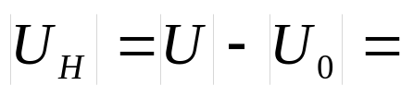

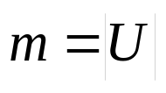
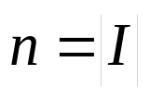
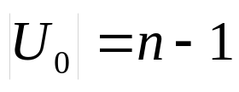



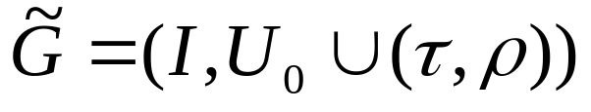


Поскольку , , , , то граф содержит фундаментальных (базисных) циклов и их число не зависит от выбран-ного покрывающего дерева. Если удалить любую ду-гу из базисно-го цикла графа , то снова получим некоторое по-крывающее дерево. Число называ-ется цикломатическим числом графа .

Slide 4


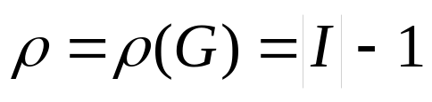
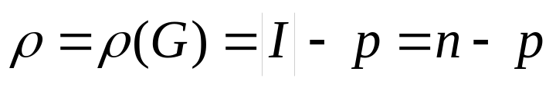
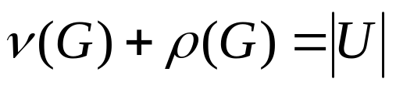

Если граф состоит из связных компонент, то цик-ломатическое число графа равно
Число называется рангом графа . Если граф состоит из связных компонент, то его ранг равен . Для любого графа имеем . Ранг матрицы инциден-тности графа совпадает с его рангом .

Slide 5


В каждом базисном цикле , порожденном дугой , введем направление обхода цикла в соответствии с направлением дуги , которая является прямой. Дуги цикла , совпадающие по направлению с дугой , являются прямыми ду-гами цикла, обозначим их . Дуги цикла, не совпадающие с направлением дуги , являются обратными и составляют множество .

Slide 6
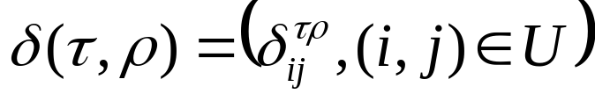
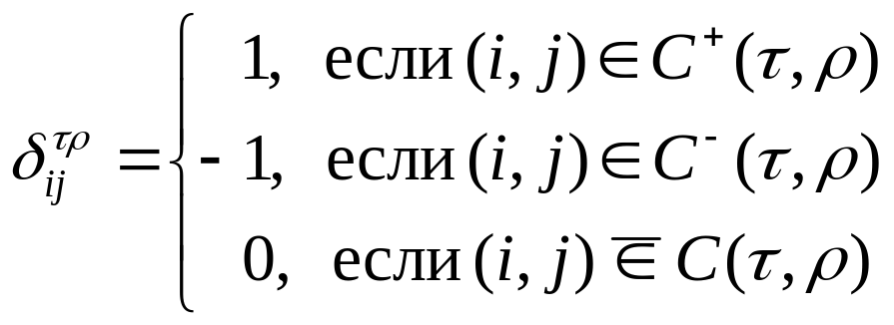
Построим характеристический вектор
базисного цикла , компоненты которого оп-ределяются следующим образом:

Slide 7




Характеристический вектор лю-бого цикла графа (необязательно базисного) оп-ределяется аналогично. Для этого в цикле вводим произвольным образом направление обхода и со-ставляем множества , его прямых и обратных дуг соответственно. Таким образом, компоненты ха-рактеристического вектора опре-деляются следующим образом:

Slide 8
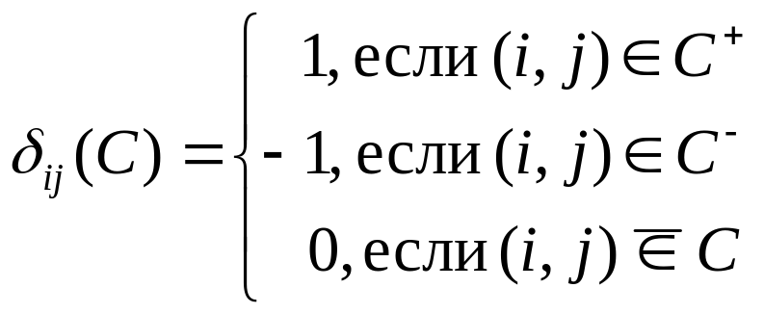

Построим матрицу базисных циклов графа относительно покрывающего дере-ва .

Slide 9

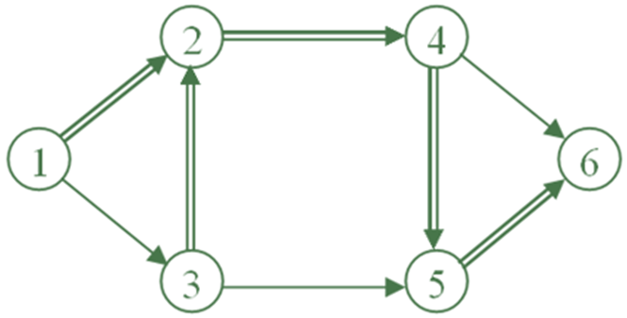




Для графа , изобра-женного на рисунке 1, имеем следующие базисные циклы:
,
.
Рисунок 1 – Ориентирован-ный граф .
Двойными линиями изобра-жено произвольное покры-вающее дерево

Slide 10

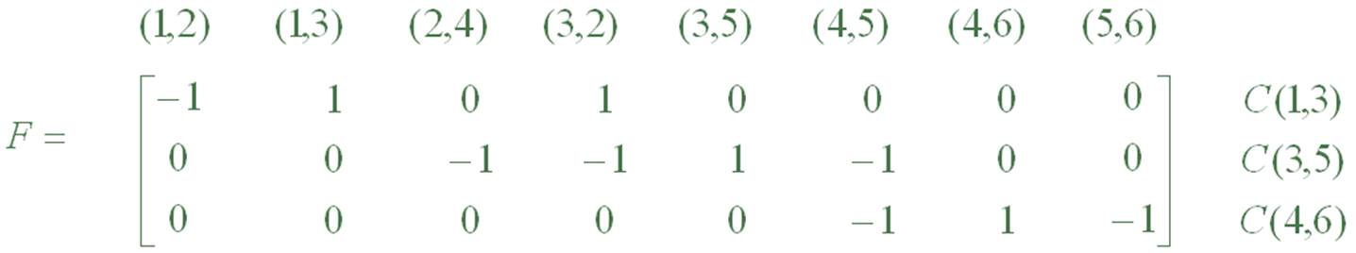
Матрица базисных циклов графа относительно покрывающего дерева имеет вид:

Slide 11

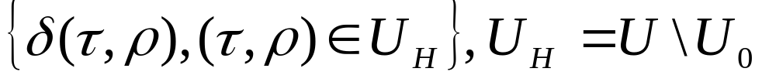
Система порожденных характеристических векто-ров базисных циклов относительно заданного покрывающего дерева образует базис пространства циклов в графе .

Slide 12

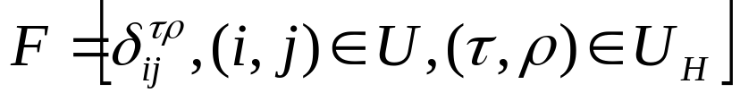


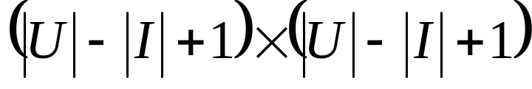
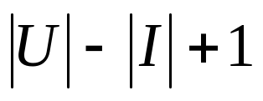

Составим матрицу базисных циклов
Перестановкой строк и столбцов матрицу можно привести к виду , где - единичная матрица размера . Следовательно, ранг матрицы равен . Это означает, что строки матрицы , т. е. векторы ли-нейно независимы.

Slide 13

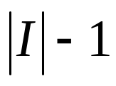

Поскольку, ранг матрицы инцидентности связного графа равен и базисное множество стол-бцов матрицы инцидентности соответствует дугам покрывающего дерева, то размерность простран-ства циклов в графе равна и значит, любых линейно независимых векторов-ре-шений однородной системы линейных уравнений с матрицей инцидентности графа образуют базис ее пространства решений.

Slide 14
В дальнейшем приведем эффективные алгоритмы построения фундаментальной системы циклов гра-фа и построим эффективные алгоритмы постро-ения фундаментальной системы циклов графа и построим общее системы линейных алгебраичес-ких уравнений с матрицей инцидентности графа. ⊗.
В дальнейшем приведем конструктивный алгоритм построения решения системы линейных уравнений с матрицей инцидентности графа. ⊗.

Slide 15



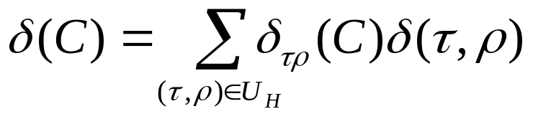
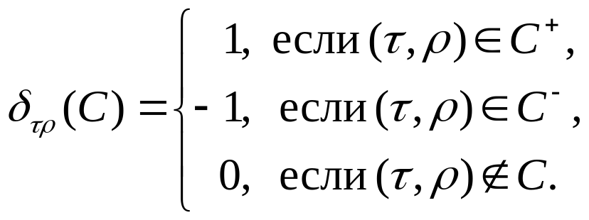
Пусть задана система базисных циклов относительно некоторого покрывающего дерева и пусть - произвольный цикл в . Тогда ха-рактеристический вектор любого цикла имеет пред-ставление:
, (1)
где

Slide 16

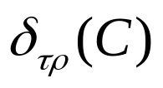


приведено в [Иванчев]. Из (1) следует, что числа , являются коэффициентами разложения ха-рактеристического вектора произвольного цик-ла по базису пространства циклов.

Slide 17



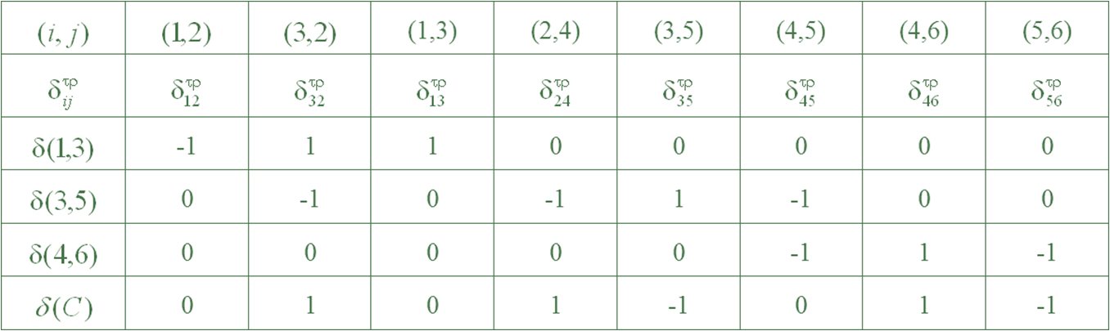
Пусть некоторый цикл графа (Рисунок 1). Характеристические векторы базисных циклов относительно
выбранного покрывающего де-
рева приведены в таблице 1.
Таблица 1 – Характеристические векторы базисных цик-лов относительно дерева (Рисунок 1) и характеристи-ческий вектор цикла

Slide 18
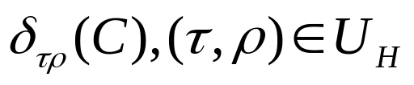
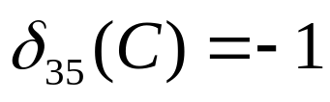
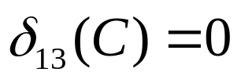
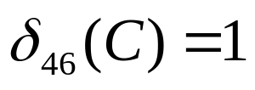
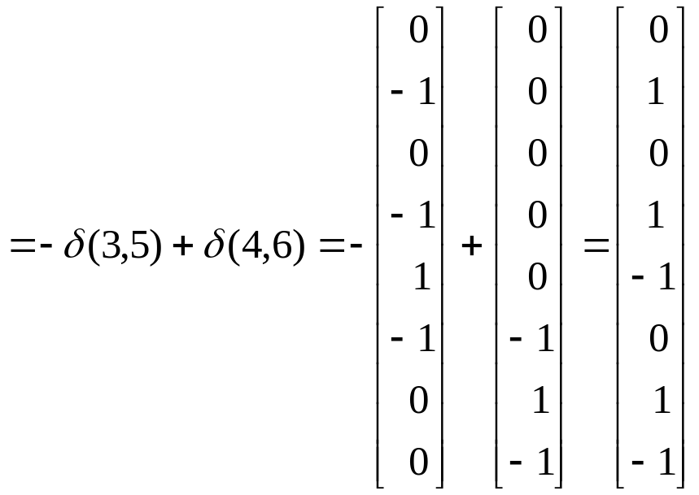
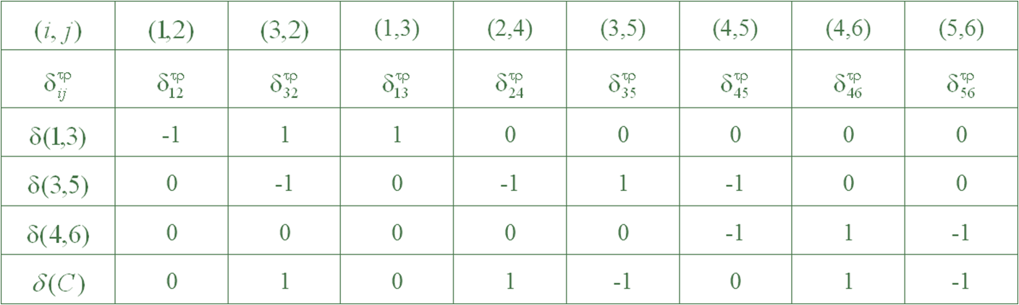
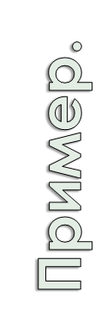
Коэффициенты разложения (1) равны: , , . Следовательно,

Slide 19



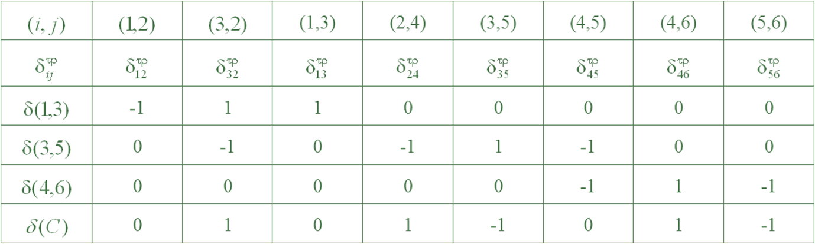
Итак, характеристический вектор цикла совпадает с линейной комбинацией характеристических векторов = базисных циклов относительно выбранного покрывающего дерева , отмеченного на рисунке 1.

Slide 20
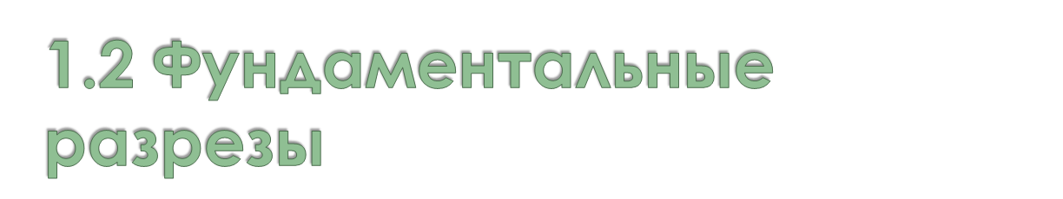

Slide 21
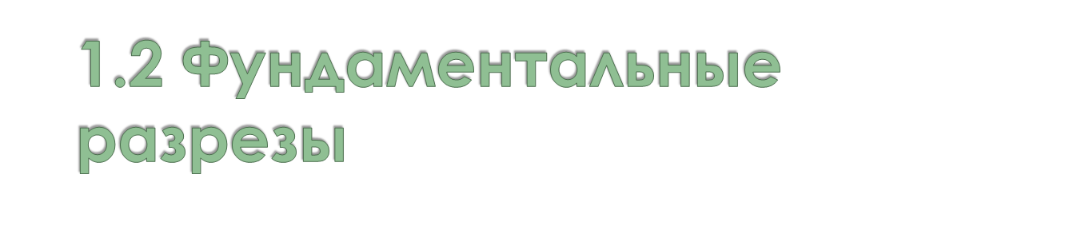
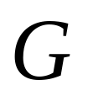

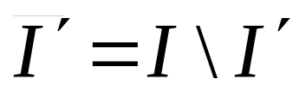
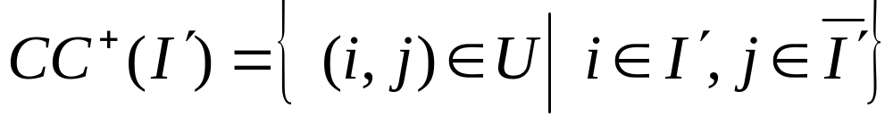
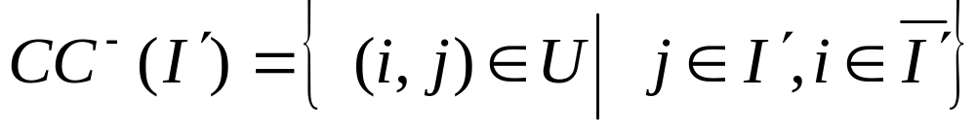
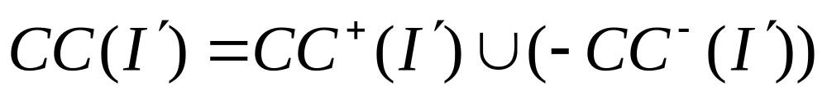
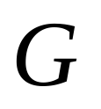
Ведем понятие разреза (коцикла) графа .
Пусть , . Введем множества дуг:
Определение1.
Совокупность дуг
называется разрезом, или коциклом графа

Slide 22
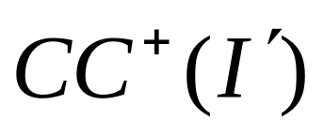
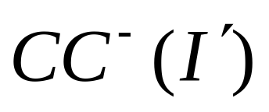
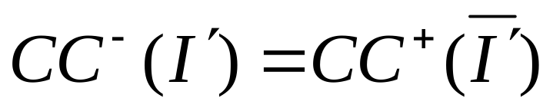
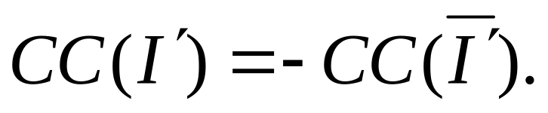
Определение2.
Дуги из множества будем называть прямыми дугами разреза, а дуг и
– обратными дугами разреза.
По определению, и
На Рисунке 2 изображены прямые и обратные дуги разреза.

Slide 23

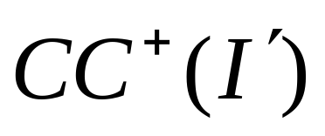


Рисунок 2 – Множества прямых и обратных дуг разреза

Slide 24
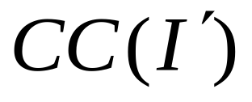
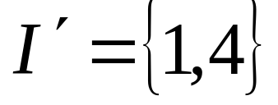
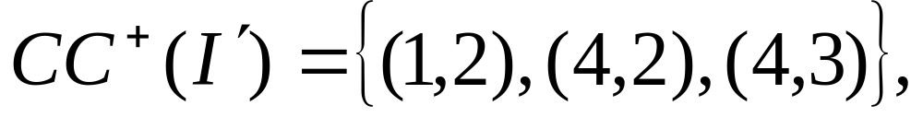
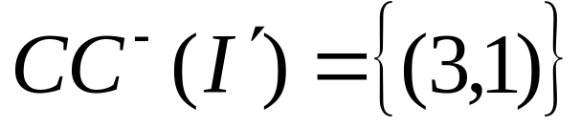
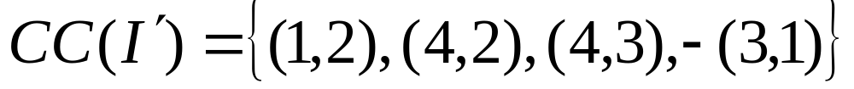
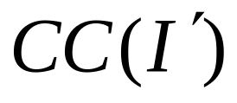

Приведем несколько примеров. Для графа, изображенного на рисунке 3, построим разрез , где :
Рисунок 3 – Ориентированный граф и разрез ,
2
4
1
3

Slide 25
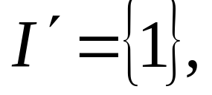









Пусть тогда
Если множество состоит из одного узла , то используются обозначения
для множеств ,
соответственно.
Определение 3. Разрез называется простым, если граф , полученный из графа в результате удаления дуг разреза , содержит ровно две компоненты связности.

Slide 26
















Например, разрез , построенный относительно множества
(Рисунок 3), является простым, поскольку граф состоит из двух компонент связности
, , , ,
, , .
Введем множества и (аналогично множествам и ).

Slide 27





Рисунок 4 – Множества

Slide 28









Числа , называются исходной и входной валентностью узла соответственно. Определим характе- ристический вектор разреза (кратко разреза )
как вектор с координатами
(2)

Slide 29









Пусть произвольная дуга покрывающего дерева графа . Удаление дуги графа из покрывающего дерева приводит к несвязному графу, содержащему ровно две связные компоненты (деревья). Обозначим через узлы любой из полученных связных компонент. Построим разрез графа. Среди дуг построен- ного разреза имеется единственная дуга , которая входит в множество , дуги которого составляют покрывающее дерево графа .

Slide 30










Остальные дуги разреза входят в состав множества . Разрез, построенный указанным способом, обозначим через . Разрез называется базисным разрезом, порожденным дугой относительно выбранного покрывающего дерева Дугу , порождающую базисный разрез , будем считать прямой, и в соответствии с ее направлением выполним формирование множеств ,
,

Slide 31







Дуги - прямые дуги, дуги - обратные дуги базисного разреза . Поскольку число дуг покрывающего дерева связного графа равно , то и число базисных разрезов относительно покрывающего дерева равно и это число не зависит от выбранного покрывающего дерева .

Slide 32





Если граф состоит из компонент связности, то число базисных коциклов равно , т. е. совпадает с рангом графа. Поэтому число называется также коцикломатическим числом графа .

Slide 33


Доказательство непосредственно сле-дует из построения базисного разреза.
Пусть - система базисных разрезов (коциклов), порожденных дугами некоторого покрывающего дерева графа .

Slide 34



Обозначим через ха- рактеристический вектор базисного разреза , порожденный дугой ,относительно покрывающего дерева ,координаты которого определяются следующим образом:

Slide 35






Пусть (кратко ) - произвольный разрез в графе . Характеристический вектор любого разреза графа (необязательно базисного) определяется аналогично. Для этого в разрезе вводим произвольным образом направление обхода и составляем множества его прямых и обратных дуг соответственно.

Slide 36



Таким образом, компоненты характеристического вектора разреза определяются следующим образом:

Slide 37



(3)
где

Slide 38
Доказательство приведено в [иванчев].
На рис. 4 изображена система базисных разрезов графа (Рисунок 1) относительно покрывающего дерева (дуги множества изображены двойными линиями).

Slide 39
CС(2,4)
CС(4,5)
CС(1,2)
2
4
1
6
CС(5,6)
3
5
CС(3,2)
Рис 4

Slide 40






Итак, система базисных разрезов графа относительно покрывающего дерева (Рисунок 4) имеет вид: , , , , . В таблице 2 представлены характе- ристические векторы базисных разрезов относительно покрывающего дерева , дуги которого изображены двойными линиями (Рисунок 4).

Slide 41





















Slide 42







Выберем произвольный разрез гра- фа , изображенного на рисунке 4, , и построим его характеристический вектор (Таблица 3).
Таблица 3 – Характеристический вектор произвольного разреза , ,
 | (1,2) | (1,3) | (2,4) | (3,2) | (3,5) | (4,5) | (4,6) | (5,6)
 | -1 | 0 | 0 | -1 | -1 | 0 | 0 | 0

Slide 43







Коэффициенты разложения (3) характеристического вектора разреза
графа равны:
Следовательно,

Slide 44


Slide 45




Итак, характеристический вектор произвольного разреза , , гра- фа совпадает с линейной комбинацией характеристических векторов базисных разрезов относительно выбранного покрывающего дерева , отмеченного на рисунке 4 двойными линиями.

Slide 46










Пусть связный граф, - его произвольное покрывающее дерево, . Справедливы следующие утверждения:
Базисный цикл , порожденный дугой кроме дуги , содеp- жит только те дуги , которые порождают базисные разрезы , содержащие дугу .

Slide 47





Базисный разрез , порожденный дугой , кроме дуги , содержит только те дуги , которые порождают базисные циклы , содержащие дугу .
Поясним смысл теоремы на примере. Рассмотрим систему базисных разрезов графа (Таблица 4) относительно выбранного покрывающего дерева, дуги которого изображены двойными линиями (Рисунок 4).

Slide 48











Slide 49












Рассмотрим базисный цикл
Он содержит кроме дуги (1,3), которая его порождает, дуги (3,2) и (1,2) из множества которые порождают базисные разрезы и , и дуга .
Рассмотрим базисный цикл Дуги (5,6), (4,5) из множества порождают базисные разрезы соответственно. Поскольку и то дуги (4,6) и (5,6) входят в базисный цикл .

Slide 50



Slide 51





Пусть - система базисных цик-лов, - система базисных разрезов относительно выбранного покрывающего дерева . Согласно теореме 2, характеристичес-кий вектор любого цикла имеет представление (1) через систему характеристических векторов ба-зисных циклов. Также, по теореме 4, характеристи-ческий вектор любого разреза имеет пред-ставление (3) через систему базисных разрезов.

Slide 52







Поэтому достаточно доказать равенство (4) для про-извольного базисного цикла и произвольного базисного разреза . Если базисный цикл порожден дугой , а базисный разрез порожден дугой и множества , не имеют общих дуг, что равносильно равенству
, то соотношение (4) очевидно. В случае, если , то имеются общие дуги базисного цикла и базисного разреза , причем,

Slide 53



выполняется соотношение . Если , и дуги и имеют одинаковое направление в базисном разрезе , то они имеют противоположное направление в базис-ном цикле . Если общие дуги и имеют противоположное направление в базисном разрезе , то они имеют одинаковое направление в ба-зисном цикле . По построению характеристи-ческих векторов базисных циклов и базисных разре-зов, равенство (4) выполняется. Теорема доказана.

Slide 54




Аналогично матрице базисных циклов, построим матрицу базисных раз-резов графа относительно покрывающего дере-ва . Матрица базисных разрезов графа , изображенного на рисунке 4, относительно покры-вающего дерева (его дуги изображены двойны-ми линиями) имеет вид:

Slide 55



Slide 56






Для матрицы базисных циклов и матрицы базис-ных разрезов справедливо равенство
,
где - транспонированная матрица.
Из теоремы 6 и следствия 1 следует ортогональность пространств базисных циклов и базисных разрезов графа относительно выбранного покрыва-ющего дерева.

